Slide 1


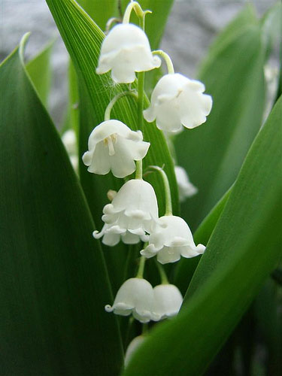
সবাইকে শুভেচ্ছা

Slide 2

শিমুল রানী দাস
সহকারী শিক্ষক
ওছখালী আলিয়া মডেল সরকারী প্রাথমিক বিদ্যালয়
হাতিয়া , নোয়াখালী ।

Slide 3

শ্রেণি- চতুর্থ , বিষয় – গণিত
বিষয়বস্তু – গুণনীয়ক ও গুণিতক
পাঠ্যাংশ – গুণনীয়ক
সময় – ৪০ মিনিট ।

Slide 4

‌ুউউ
শিখনফল
১। গুণনীয়ক কাকে বলে বলতে পারবে ।
২। একাধিক সংখ্যার গুণনীয়ক নির্ণয় করতে পারবে ।

Slide 5


আবেগ সৃষ্টি
এসো সুন্দর একটি ভিডিও দেখি

Slide 6
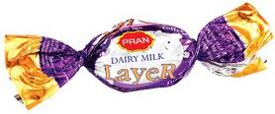
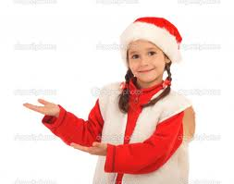
৬টি লজেন্স
৬টি লজেন্স ১জনকে দেওয়া যায়।
৬টি লজেন্স ২ জনকে সমান ভাগ করে দেওয়া যায়।

Slide 7
৬টি লজেন্স ৩জনকে সমান ভাগ করে দেওয়া যায়।
৬টি লজেন্স ৬ জনকে সমান ভাগ করে দেওয়া যায়।

Slide 8
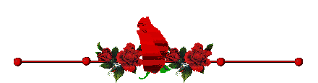
আজকের পাঠ
গুণনীয়ক

Slide 9
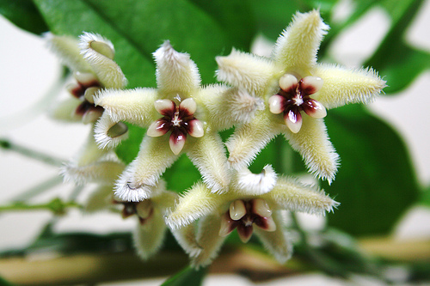
উপস্থাপন

Slide 10


বাস্তব উপকরণ প্রদর্শন ও
আলোচনা

Slide 11
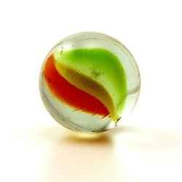
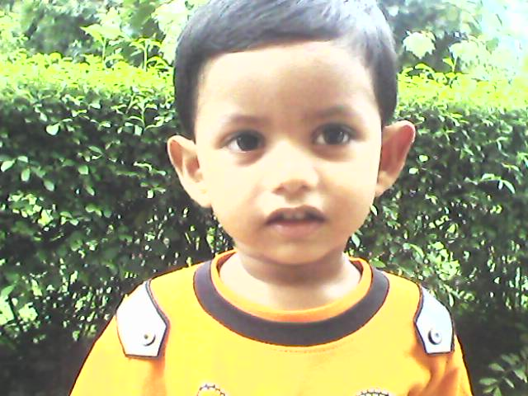

৮টি মার্বেল
৮টি মার্বেল ১জনকে দিলে প্রত্যেকে পায় ৮টি। ৮x১=৮
৮টি মার্বেল ২জনকে সমান ভাগ করে দিলে প্রত্যেকে পায় ৪টি। ৪x২=৮

Slide 12
৮ টি মার্বেল
৪ জনকে সমান
ভাগ করে দিলে
প্রত্যেকে পায় ২টি
২X ৪= ৮

Slide 13
৮টি মার্বেল ৮ জনকে সমান ভাগ
করে দিলে প্রত্যেকে পায় ১ টি ।
১x৮ = ৮

Slide 14
৮টি মার্বেল কত জনের মধ্যে সমান ভাগ করে দেওয়া যায় ?
৮ সংখ্যাটি কোন কোন সংখ্যা দ্বারা বিভাজ্য ?
লক্ষ্য কর -
১, ২, ৪, ও ৮ জনের মধ্যে 8টি মার্বেল প্রত্যেককে সমান সংখ্যক ভাগে ভাগ করে দেওয়া যায় ।
8 সংখ্যাটি ১,২, ৪,৮ দ্বারা বিভাজ্য এবং
১,২,৪,৮ হলো ৮ এর গুণনীয়ক বা উৎপাদক।

Slide 15

দেখ-
৮ সংখ্যাটির গুণনীয়কগুলোর মধ্যে ১ এবং ৮ রয়েছে ।
প্রত্যেক সংখ্যা নিজেই তার ১ টি গুণনীয়ক ।
১ যে কোন সংখ্যারই একটি গুণনীয়ক ।

Slide 16
১২ এর গুণনীয়ক নির্ণয়ঃ
= ১ ১২
= ২ ৬
=৩ ৪
১২
১২ এর সকল গুণনীয়ক বা উৎপাদক ১, ২, ৩, ৪, ৬, ১২ ।

Slide 17
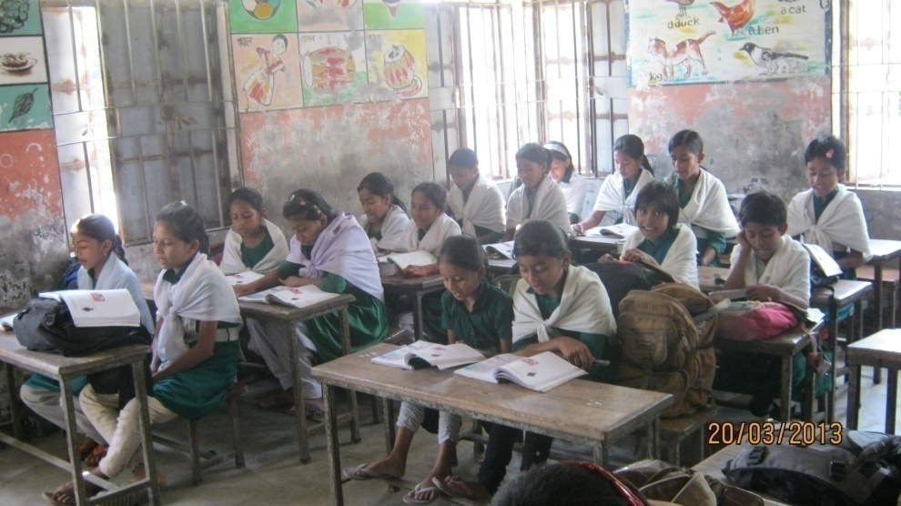


দলীয় কাজ
গুণনীয়ক কাকে বলে ?
কোন সংখ্যা যে যে সংখ্যা দ্বারা বিভাজ্য তাকে ঐ সংখ্যার গুণনীয়ক বলে ।

Slide 18
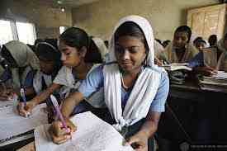
জোড়ায় কাজ
১৮ ও ৩2এর গুণনীয়কগুলো কি? কি ?
১৮
৯
= ১৮
১
4
২
=
৩
১
2
৬
8
16
৩2
৩2
১8
৩২
১৮ এর গুণনীয়কসমূহঃ ১, ২, ৩, ৬, ৯, ১৮
৩২ এর গুণনীয়কসমূহঃ ১, ২, ৪ ,৮, ১৬ , ৩২

Slide 19

নীরব পাঠ

Slide 20

মূল্যায়ন

Slide 21
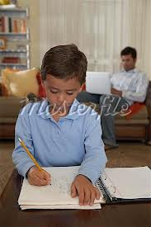

খালি ঘর পূরণ কর -
একক কাজ
১। গুণনীয়কের আরেক নাম -- ।
2। প্রত্যেক সংখ্যা নিজেই তার একটি -- ।
3। -- যে কোন সংখ্যারই একটি গুণনীয়ক ।
4। কোন সংখ্যা যে যে সংখ্যা দ্বারা ---সেগুলোই ঐ সংখ্যার --- ।

Slide 22
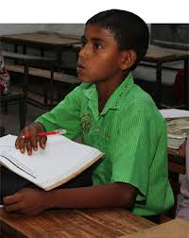

নিচের সংখ্যা গুলোর সকল
গুণনীয়ক নির্ণয় করঃ
একক কাজ
ক ) ৪৫
খ ) ৬০
গ ) ৯০

Slide 23


ভালো থেকো

